Slide 1

TRƯỜNG ĐẠI HỌC BÁCH KHOA
KHOA ĐIỆN TỬ - VIỄN THÔNG
Báo cáo Tuần
Môn: Lập trình đa nền tảng
Đề tài : Redux Pattern trong Flutter
GVHD: TS. Nguyễn Duy Nhật Viễn
SVTH: Trần Đại Tín – 22KTMT2 – 106220272
Nguyễn Xuân Trường – 22KTMT2 - 106220275
Đà Nẵng, 2025

Slide 2

Phân công công việc
STT | HỌ VÀ TÊN | NỘI DUNG | TỶ LỆ ĐÓNG GÓP
1 | Trần Đại Tín | - Tìm hiểu về Store, Actions, Reducers concepts, StoreConnector và StoreBuilder. - Làm slide và kiểm tra nội dung. | 50%
2 | Nguyễn Xuân Trường | - Tìm hiểu về Middleware và side effects, Time-travel debugging - Làm báo cáo và kiểm tra nội dung. | 50%

Slide 3
Nội dung
1. TỔNG QUAN VỀ REDUX PATTERN
2. LÀM VIỆC VỚI REDUX PATTERN
3. TÀI LIỆU
THAM KHẢO

Slide 4
1. Tổng quan về Redux Pattern
Khi ứng dụng Flutter trở nên phát triển hơn nhiều màn hình, nhiều API, nhiều sự kiện người dùng thì việc quản lý trạng thái (state management) từ một màn hình đơn lẻ trở nên khó kiểm soát.
Ta có thể gặp những vấn đề như:
Dữ liệu bị phân tán khắp nơi và khó theo dõi.
Nhiều widget cùng thay đổi nhưng cập nhật không đúng lúc hoặc lặp lại nhiều lần.
Logic thay đổi dữ liệu bị trộn lẫn với UI, dẫn tới khó bảo trì.

Slide 5
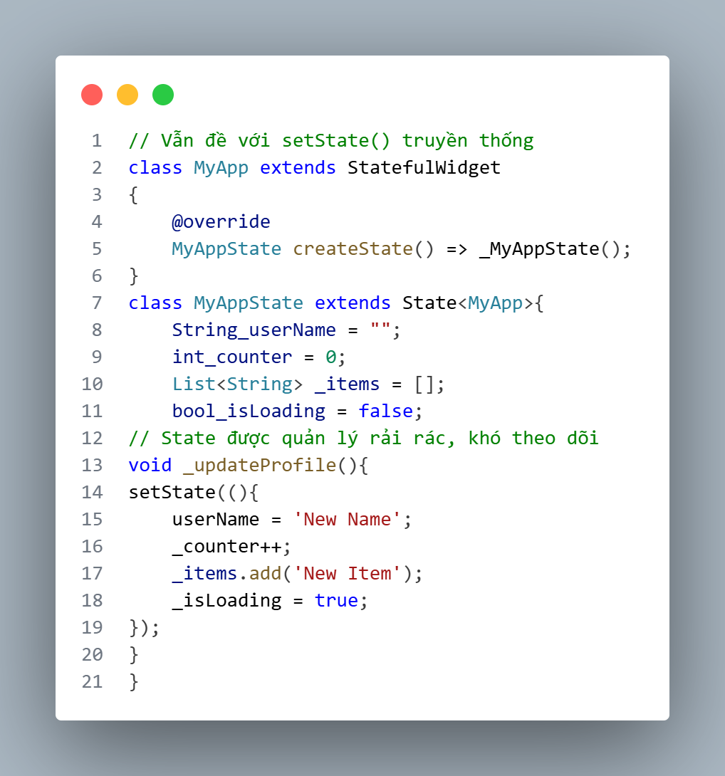
1. Tổng quan về Redux Pattern
Khi ứng dụng mở rộng như cần nhiều màn hình, cần chia sẻ dữ liệu,… thì việc truyền state trở nên khá rối và khó kiểm soát.

Slide 6
1. Tổng quan về Redux Pattern
Ta cần một kiến trúc rõ ràng, có luồng dữ liệu một chiều, giúp:
+ Dễ dự đoán kết quả.
+ Dễ debug, mở rộng và bảo trì.
Redux là một predictable state container - một mô hình quản lý trạng thái có nguyên tắc rõ ràng.

Slide 7
1. Tổng quan về Redux Pattern
1. SINGLE SOURCE OF TRUTH
Toàn bộ trạng thái ứng dụng được lưu trữ trong một object duy nhất gọi là Store.
2. STATE IS READ-ONLY
Để thay đổi state, ta không thể thay đổi trực tiếp mà cần một Action.
3. CHANGES MADE WITH PURE FUNCTIONS
Các pure functions (hàm thuần tuý) được viết để xác định state sẽ chuyển đổi như thế nào.
Pure function này được gọi là reducer.
Reducer sẽ nhận Action đó, xử lý logic, và trả về state mới.

Slide 8
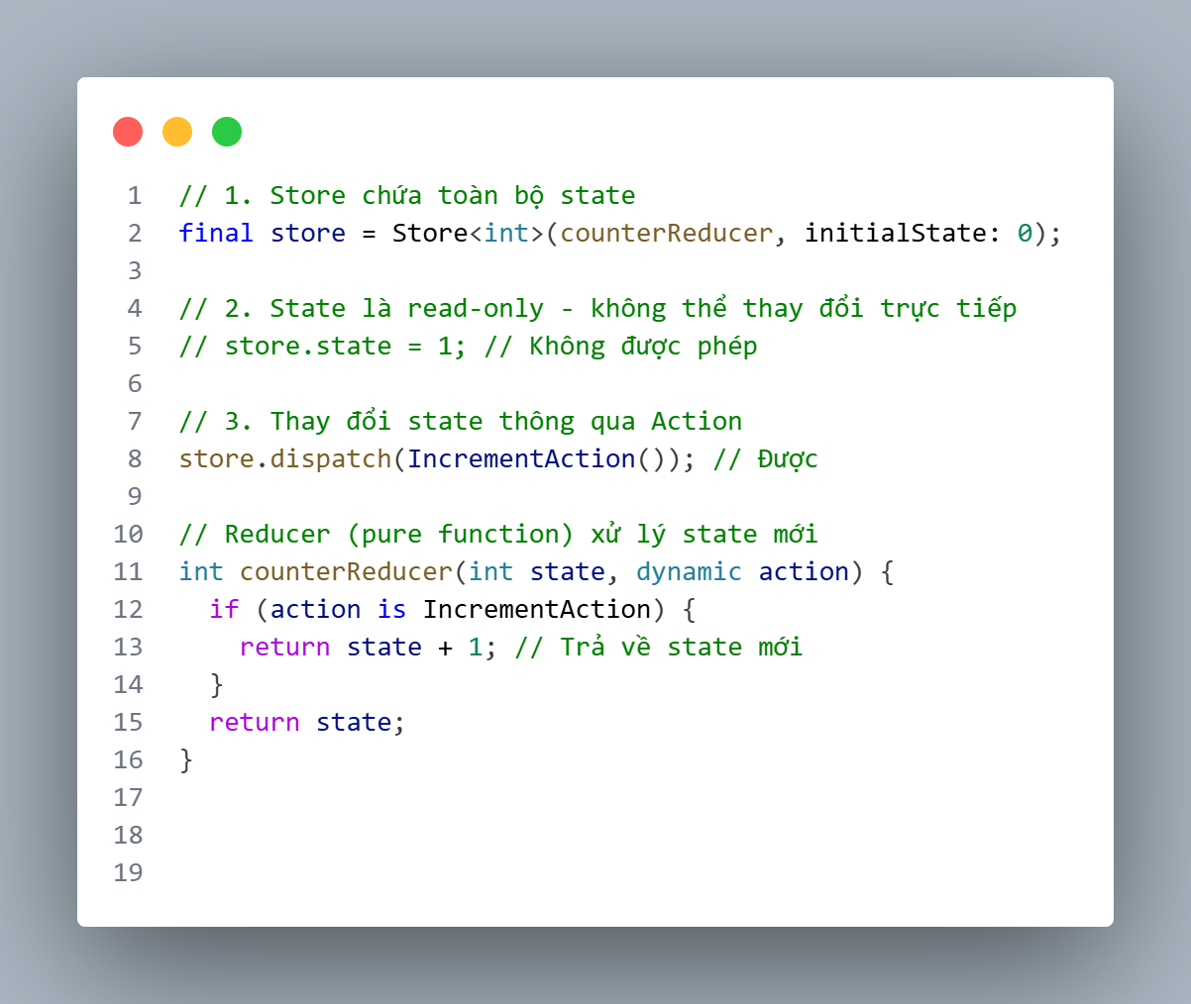
1. Tổng quan về Redux Pattern
1. SINGLE SOURCE OF TRUTH
2. STATE IS READ-ONLY
3. CHANGES MADE WITH PURE FUNCTIONS

Slide 9
2. Làm việc với Redux Pattern
Cách cài đặt:
Có hai gói (package) rất hữu ích mà chúng ta có thể sử dụng để thực hiện Redux trong một ứng dụng Flutter:
redux: Cung cấp các thành phần logic cần thiết để sử dụng Redux (Store, Reducer, Action, Middleware).
flutter redux: Cung cấp các thành phần bổ sung trên thư viện redux, là cầu nối giữa Redux và widget tree trong Flutter (giúp widget đọc và cập nhật state)

Slide 10
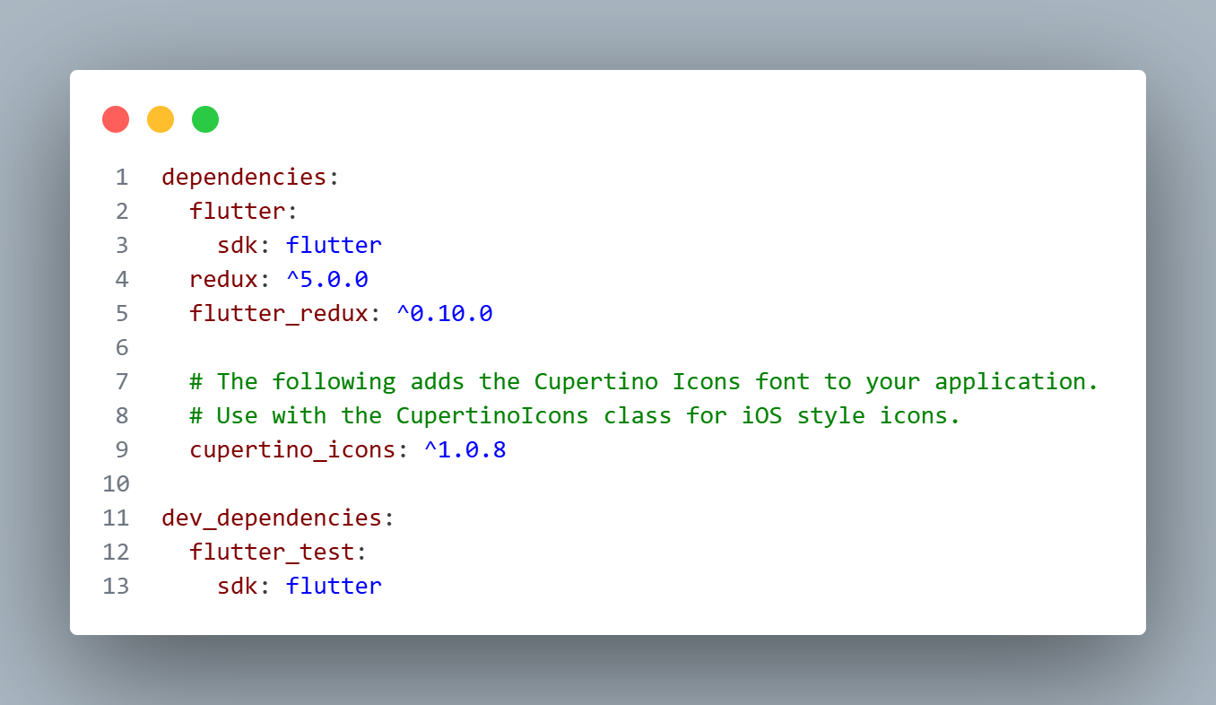
2. Làm việc với Redux Pattern
Cách cài đặt:
Bước 1: Mở file pubspec.yaml và tìm đến phần dependencies trong file cấu hình
Bước 2:
Sau khi thêm gói, chạy lệnh: flutter pub get
Hoặc chạy tải trực tiếp: flutter pub add redux flutter_redux

Slide 11
Store, Actions, Reducers concepts
Store
Store là trung tâm dữ liệu của ứng dụng.
Vai trò
Lưu trữ toàn bộ state (trạng thái) hiện tại của app.
Có thể xem như database tạm thời trong bộ nhớ.
Nơi UI lấy dữ liệu và cập nhật khi có thay đổi.
Mỗi ứng dụng Redux chỉ có một Store duy nhất.
Đặc điểm chính
Single Source of Truth - State duy nhất
Read-only - Không thể thay đổi trực tiếp
Immutable - State không thay đổi, chỉ tạo mới

Slide 12
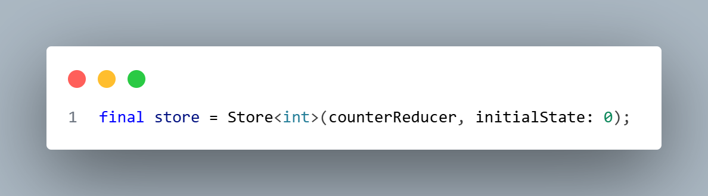
Store, Actions, Reducers concepts
Store
Khởi tạo 1 store cho app có state ban đầu = 0
store lưu trữ một state kiểu int, và được cập nhật bởi hàm counterReducer.

Slide 13
Store, Actions, Reducers concepts
Actions
Action là sự kiện mô tả điều gì đó đã xảy ra trong ứng dụng(người dùng bấm nút, nhận được dữ liệu API,…)
Action không chứa logic xử lý, mà chỉ mang thông điệp.
Một Action là object đơn giản gồm:
type: loại hành động (ví dụ: tăng, giảm, xóa, thêm)
payload (tuỳ chọn): dữ liệu kèm theo, nếu có

Slide 14
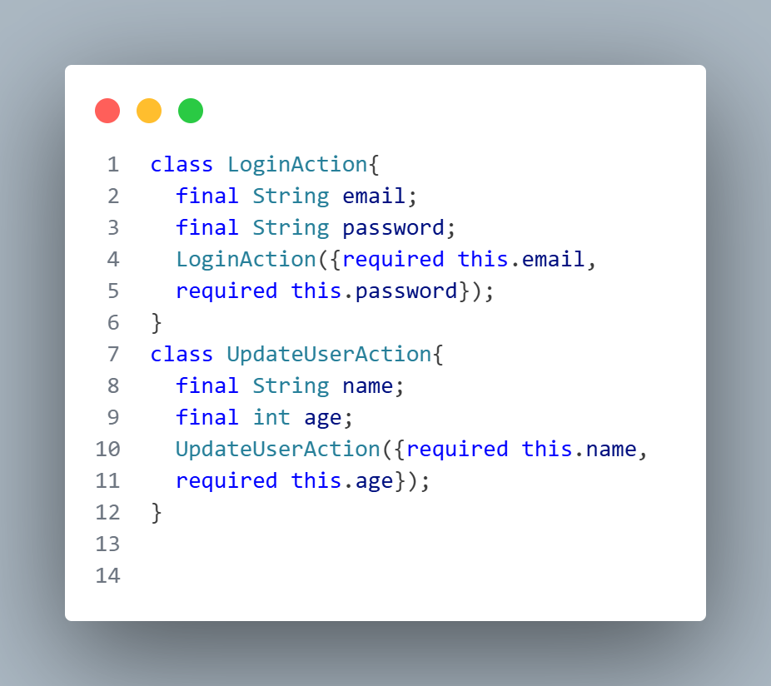
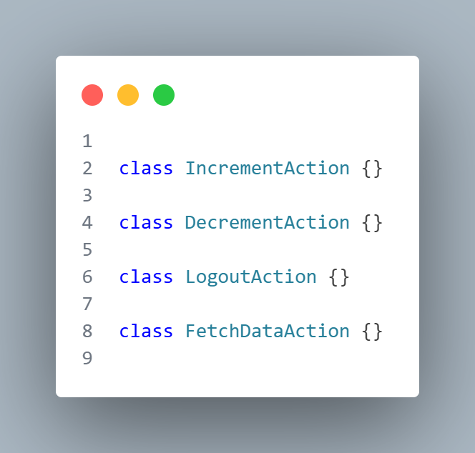
Store, Actions, Reducers concepts
Actions
Ví dụ Action không có payload và có payload

Slide 15
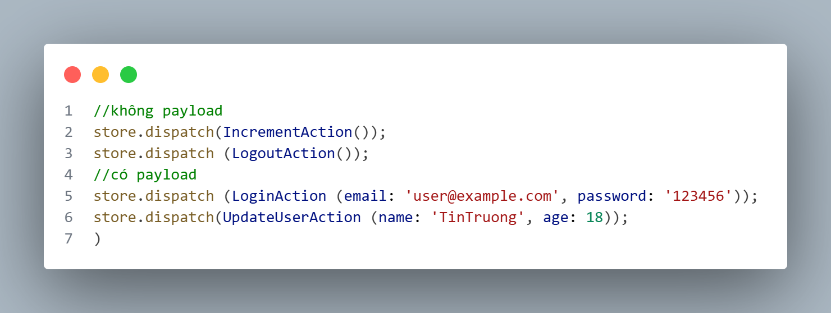
Store, Actions, Reducers concepts
Actions
Cách Action hoạt động:
UI (người dùng hoặc sự kiện) dispatch một Action đến Store
Store chuyển Action đó đến Reducer
Reducer xử lý Action và trả về state mới

Slide 16
Store, Actions, Reducers concepts
Reducers
Reducer là hàm thuần tuý (pure function), nhận vào state hiện tại và action, rồi trả về state mới.
Reducer không thay đổi state cũ mà tạo bản sao mới, giúp dễ debug
Logic xử lý nằm trong Reducer - quyết định cách thay đổi state dựa trên action, nhưng không chứa side-effect (như gọi API, lưu dữ liệu).

Slide 17
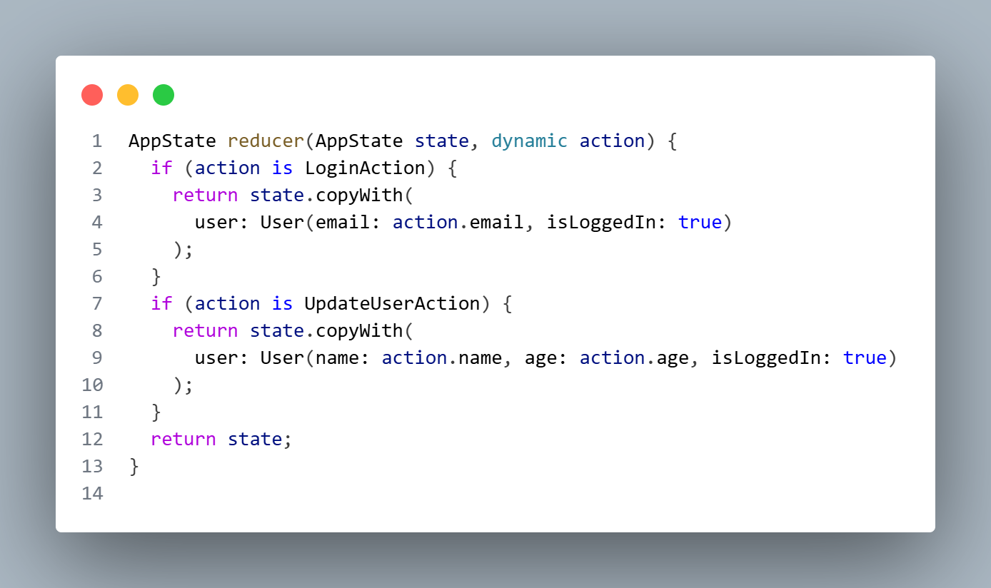
Store, Actions, Reducers concepts
Reducers
Đặc điểm khi dùng Reducer:
Không thay đổi trực tiếp state cũ.
Không thực hiện side-effect trong Reducer.
Trả về state mới hoàn chỉnh.
Với cùng input, cho cùng output

Slide 18
Store, Actions, Reducers concepts
Reducers
Nhận và xử lý nhiều action cùng một lúc, tập trung logic cập nhật state ở một nơi, dễ mở rộng khi thêm action mới.
2. Khi state phức tạp (nested object, list), hỗ trợ các phương pháp như:
copyWith để tạo bản sao state với một số thay đổi.
Spread operator [...] để copy list mà không thay đổi gốc.
3. Tách reducer cho từng phần state (optional), giúp code dễ đọc, dễ test, tránh reducer quá dài.
4. Reducer có thể dự đoán như cùng state + cùng action sẽ cho cùng kết quả.

Slide 19
StoreConnector và StoreBuilder
Flutter cần cách đưa dữ liệu trong Store ra UI và gửi Action ngược lại khi người dùng thao tác.
StoreConnector và StoreBuilder sẽ giúp làm nhiệm vụ đó.
StoreConnector - widget chính được dùng rất nhiều trong flutter_redux.
StoreBuilder - Đơn giản, phù hợp cho trường hợp cơ bản.

Slide 20
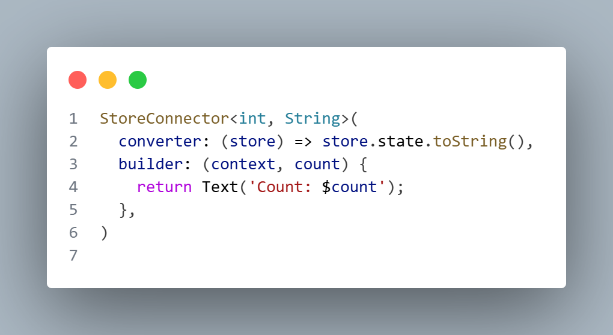
StoreConnector và StoreBuilder
StoreConnector
Hoạt động như một Widget trung gian, lắng nghe thay đổi từ Store và tự động build lại UI khi state thay đổi.
Cấu trúc đơn giản:

Slide 21
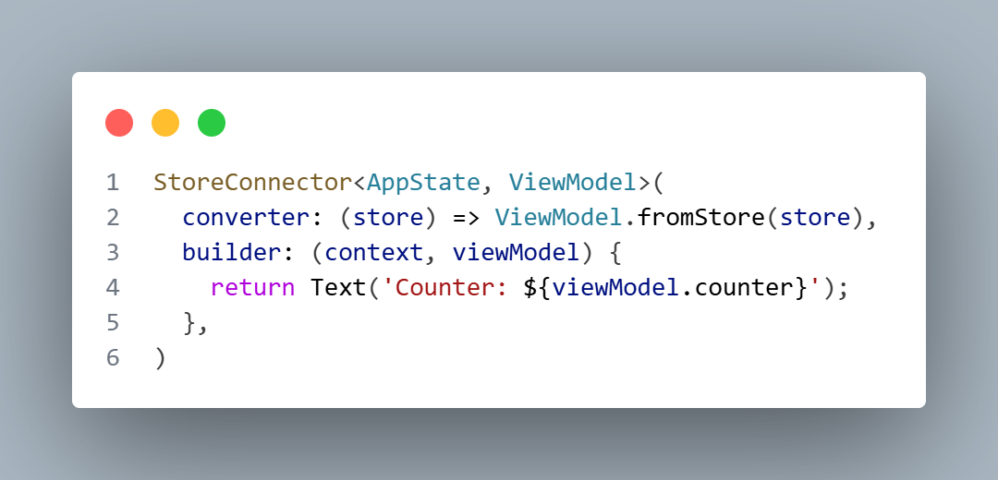
StoreConnector và StoreBuilder
StoreConnector
Hoạt động như một Widget trung gian, lắng nghe thay đổi từ Store và tự động build lại UI khi state thay đổi.
Cấu trúc tổ chức tốt hơn:

Slide 22
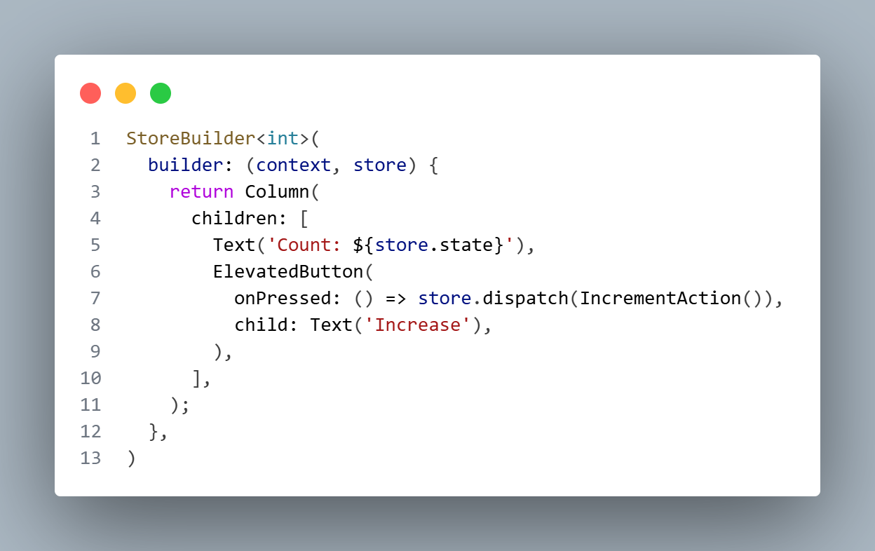
StoreConnector và StoreBuilder
StoreBuilder
StoreBuilder là một widget đơn giản hơn, cho phép ta truy cập trực tiếp vào Store mà không cần qua bước converter, phù hợp cho trường hợp cơ bản.

Slide 23
StoreConnector và StoreBuilder
Tiêu chí | StoreConnector | StoreBuilder
Mục đích | Tách biệt logic và UI, dùng ViewModel | Truy cập trực tiếp store, đơn giản
Converter | Có converter, chuyển state thành ViewModel | Không cần converter
ViewModel | Có, giúp tách UI khỏi logic | Không, dùng store trực tiếp
Thích hợp cho | Ứng dụng phức tạp, nhiều state, nhiều tab | Ứng dụng nhỏ, UI đơn giản
Tái sử dụng code | Cao, dễ maintain | Thấp, phù hợp cho component nhỏ
Cách dispatch Action | Thông qua ViewModel | Trực tiếp trên store

Slide 24
Middleware
Middleware là lớp trung gian cho phép can thiệp vào quá trình xử lý Action trước khi đến Reducer.
Middleware có thể sử dụng bất cứ khi nào có một action được dispatch:
Ghi log (logging)
Báo cáo lỗi (crash reporting)
Giao tiếp API bất đồng bộ (asynchronous API)
Điều hướng (routing)
Xử lý Side effect

Slide 25
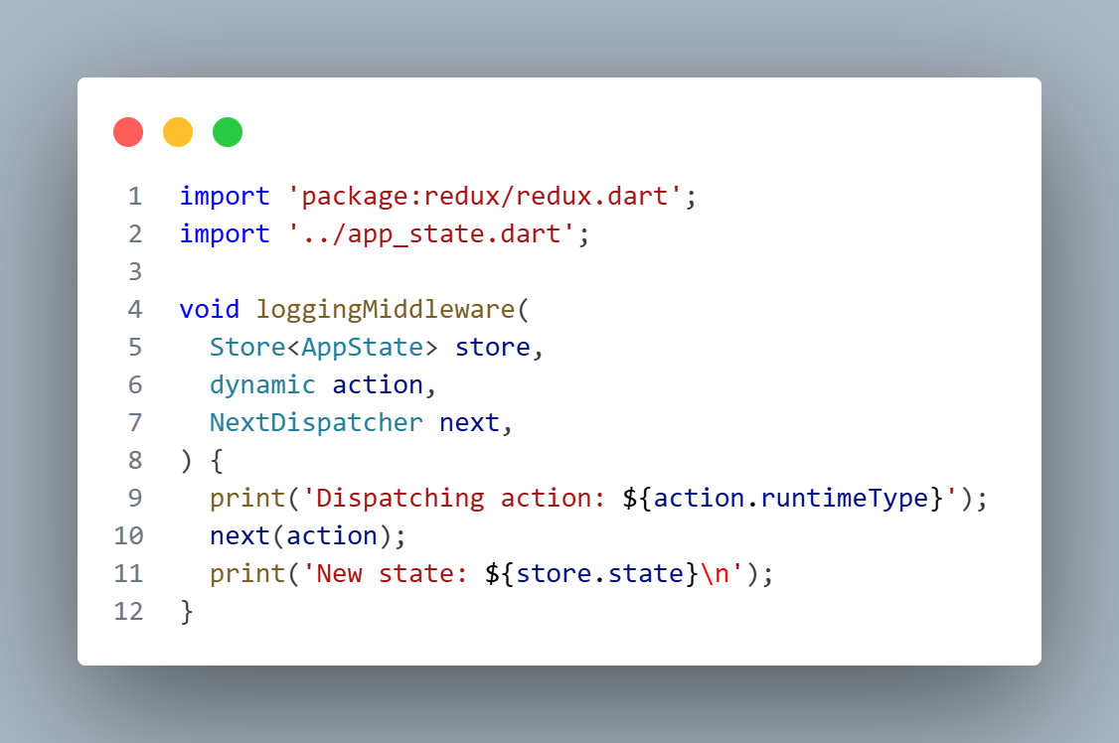
Middleware
Cấu trúc của một hàm middleware gồm các đối số:
Store<AppState> store
dynamic action
NextDispatcher next
Ví dụ trong code bên sử dụng middleware để ghi log.

Slide 26
Side effects
Side effect là bất cứ những gì thay đổi về state hay hành vi có thể được thấy bên ngoài việc trả về giá trị từ một hàm.
Một số loại side effect phổ biến:
Ghi log
Lưu một tập tin
Thiết lập async timer
Thực hiện HTTP request
Thay đổi state bên ngoài hàm, hoặc thay đổi giá trị của tham số truyền vào hàm
Tạo số ngẫu nhiên hoặc ID

Slide 27
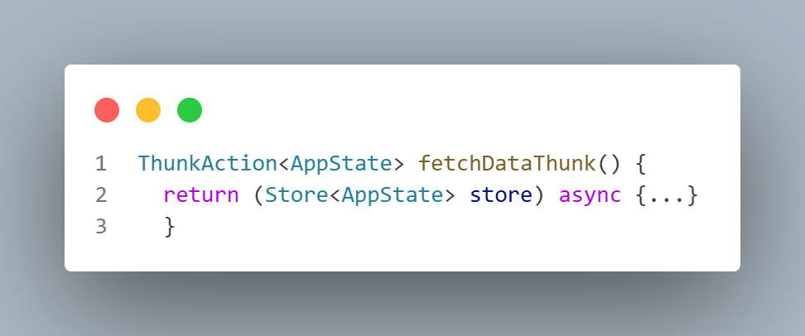
Side effects
Sử dụng middleware có sẵn là redux_thunk để xử lý side effect.

Slide 28
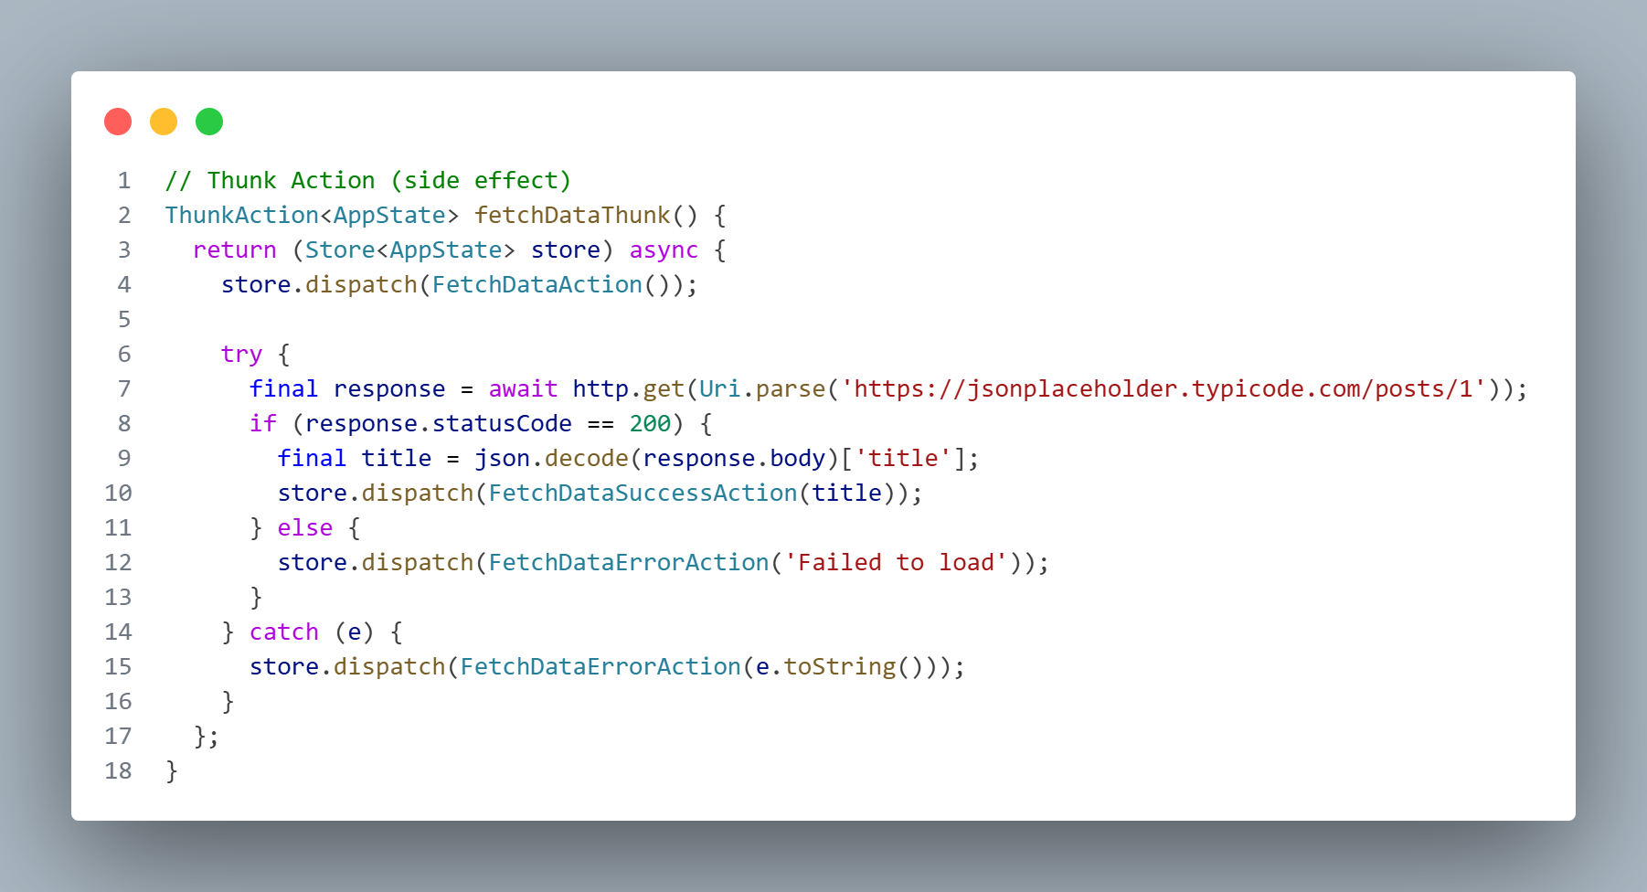
Side effects
Xử lý side effect khi truy cập liên kết https

Slide 29
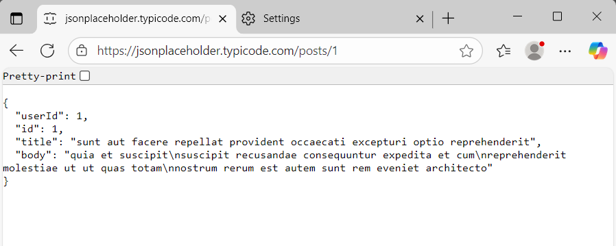
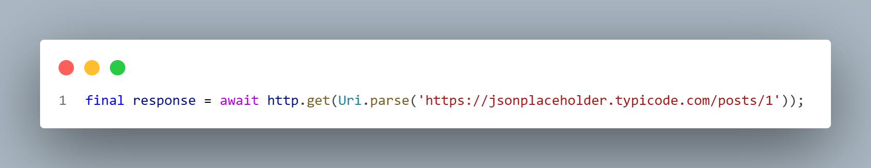
Side effects

Slide 30
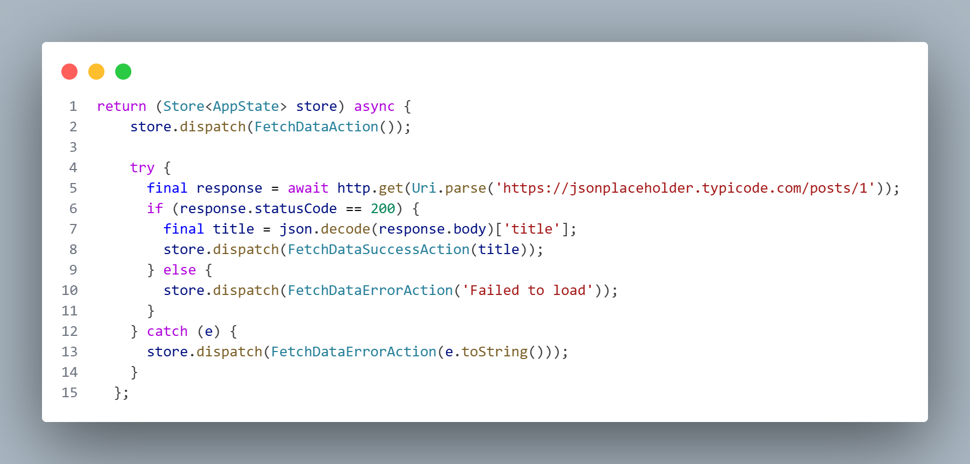
Side effects

Slide 31
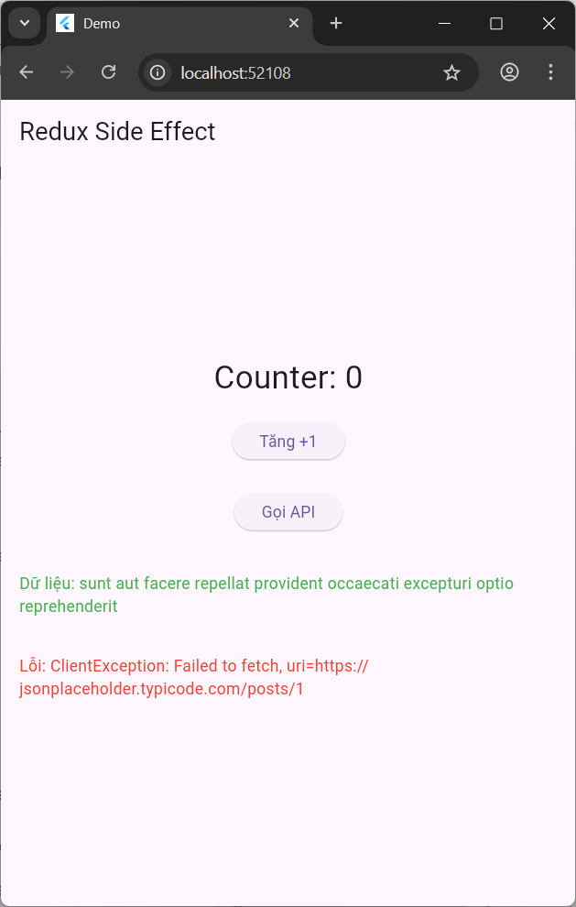
Side effects
Nếu truy cập thành công sẽ trả về value của key "title" chứa trong dữ liệu json.
Nếu lỗi sẽ hiển thị lỗi trên terminal và trên màn hình app.

Slide 32
Time travel debugging
Time Travel Debugging (gỡ lỗi du hành thời gian) là kỹ thuật cho phép:
Theo dõi lại mọi hành động (action) đã xảy ra.
Xem lại trạng thái (state) của ứng dụng tại từng thời điểm.
“Quay lại” (undo) hoặc “phát lại” (replay) các bước thay đổi state

Slide 33
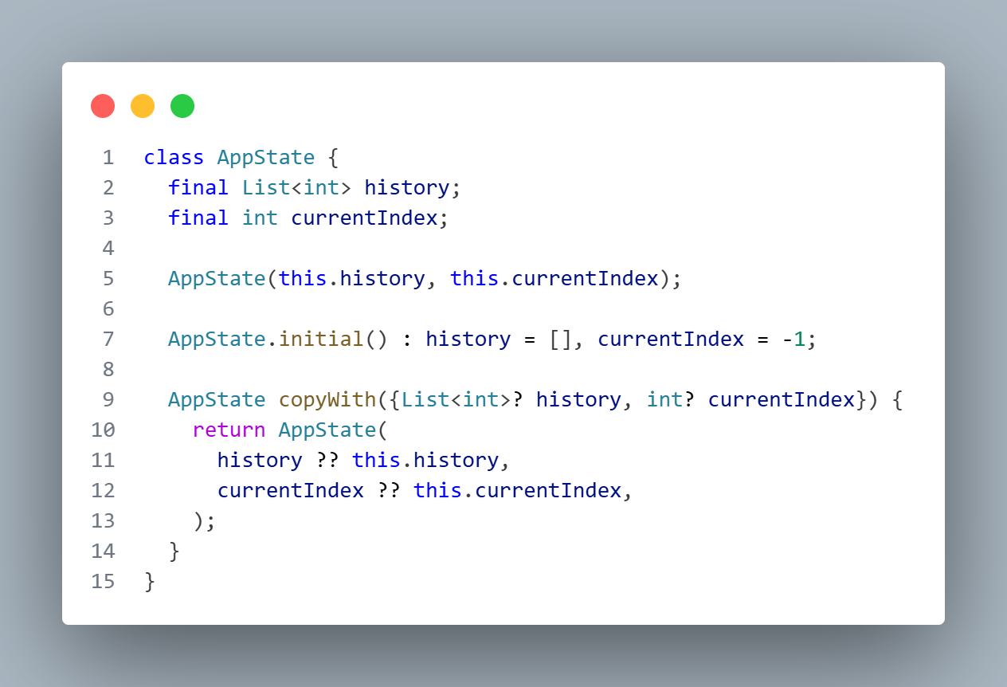
Time travel debugging

Slide 34
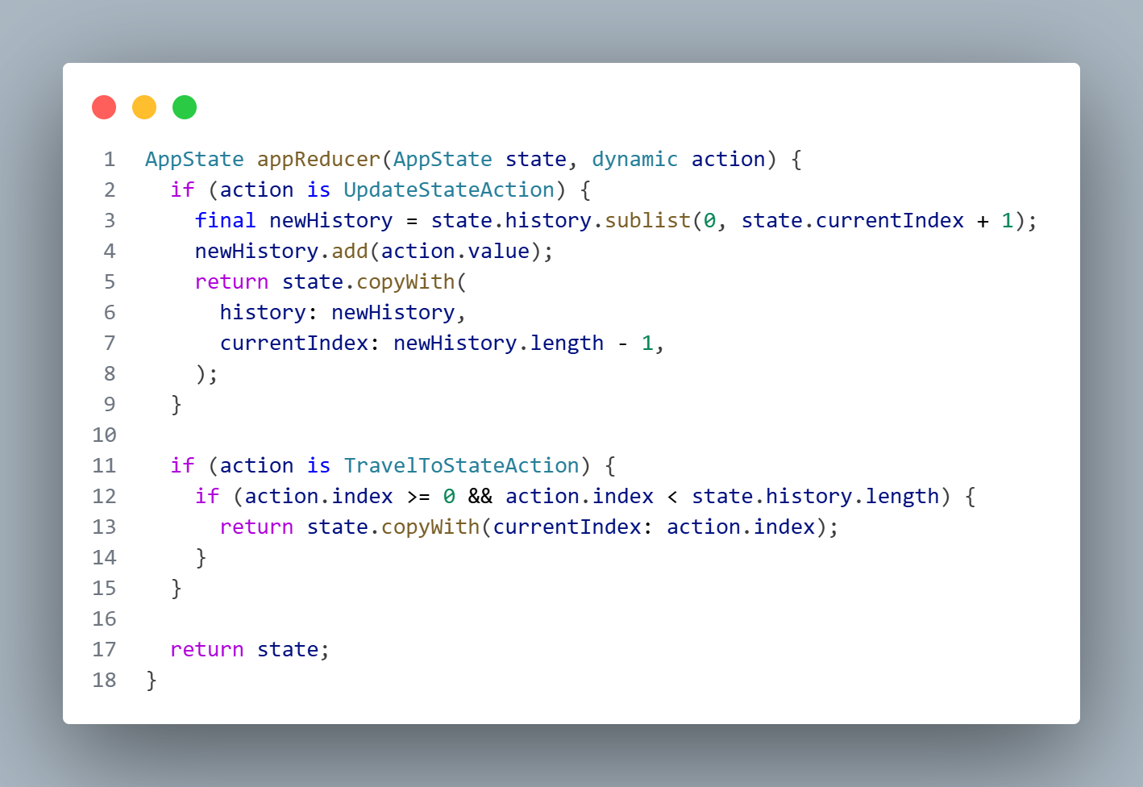
Time travel debugging

Slide 35
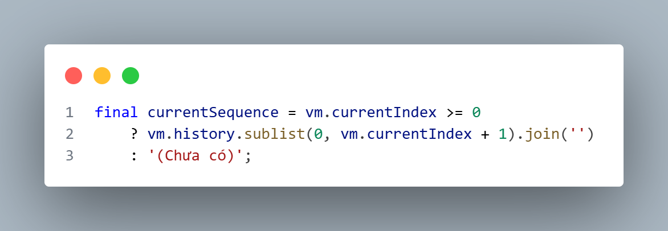
Time travel debugging
"currentIndex" là biến lưu vị trí trong history. Với mỗi giá trị của currentIndex sẽ đại diện cho một state trong một thời điểm.
Chỉ lấy chuỗi từ đầu đến currentIndex và hiển thị đúng chuỗi tại thời điểm đó để hiển thị lên màn hình.

Slide 36
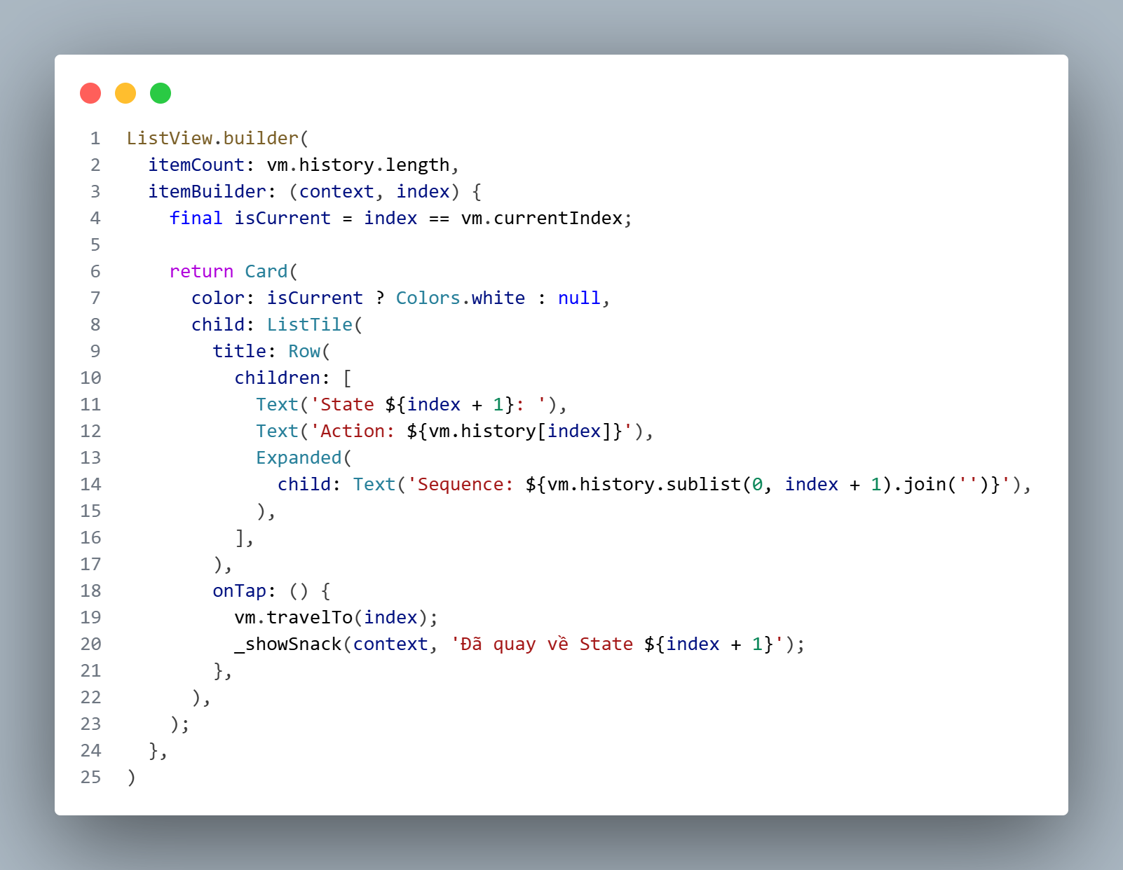
Time travel debugging

Slide 37
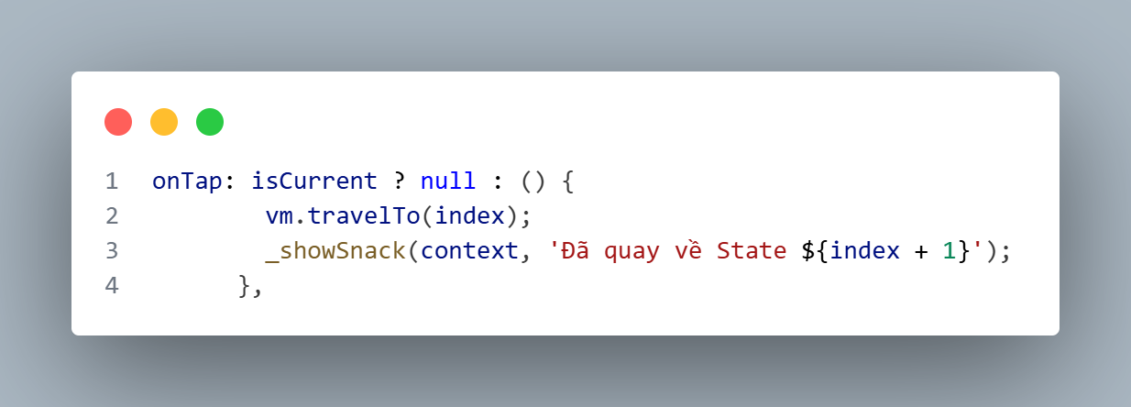
Time travel debugging
Ta khai báo final isCurrent = index == vm.currentIndex;
Mỗi khi ấn vào một state bất kì trong lịch sử thì sẽ thực hiện hàm travelTo(index) tới currentIndex mong muốn.

Slide 38
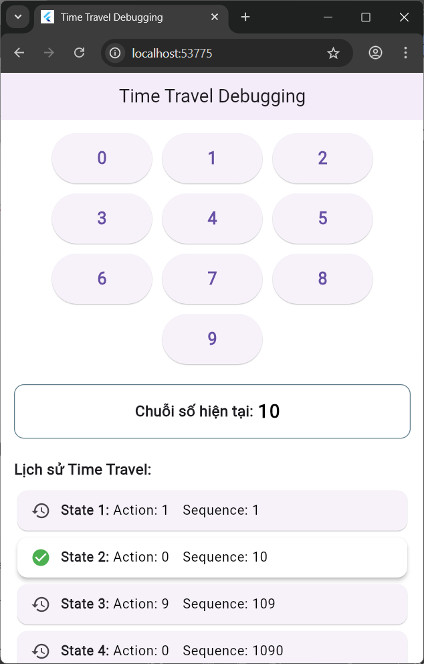
Time travel debugging
Khi thực hiện các action sẽ được lưu lại trong list.
Truy cập state 2 trong quá khứ:
Hiển thị chuỗi trong quá khứ là ‘10’
Các state khác không thay đổi cho đến khi thực hiện action làm thay đổi state hiện tại

Slide 39
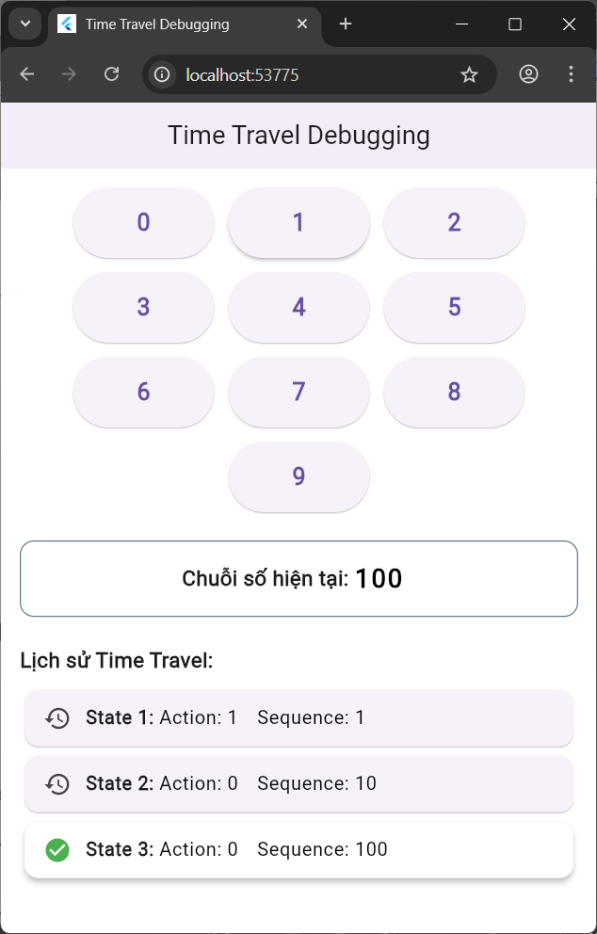
Time travel debugging
Khi đang truy cập state 2 trong quá khứ:
Thực hiện action bấm nút 0 để thay đổi chuỗi
Các state cũ sau state 2 bị xóa và thay bằng những state mới tiếp theo

Slide 40
Time travel debugging
Khi đang truy cập state 2 trong quá khứ:
Thực hiện action bấm nút 0 để thay đổi chuỗi
Các state cũ sau state 2 bị xóa và thay bằng những state mới tiếp theo

Slide 41
Time travel debugging
Trong file reducers.dart:
Khi thực hiện action bấm một số mới thì hàm UpdateStateAction sẽ thêm vào lịch sử một giá trị int vào List<int> history.
Hàm TravelToStateAction cho phép qua về một state trong quá khứ bằng cách truy cập tới giá trị currentIndex mong muốn.
history là mảng chứa các actions theo thời gian.
currentIndex là biến lưu vị trí cho biết đang ở đâu trong chuỗi thời gian.
Hàm copyWith sẽ tạo bản sao mới của state, không làm thay đổi state cũ để đảm bảo tính bất biến của Redux.

Slide 42
Tài liệu tham khảo
[1] “Redux and Side Effects – Side Effects Approaches,” Redux,
Link: https://redux.js.org/usage/side-effects-approaches#redux-and-side-effects
[2] “Understanding Middleware,” Redux,
Link https://redux.js.org/understanding/history-and-design/middleware#understanding-middleware
[3] T. M. “Flutter Redux – Complete tutorial with examples,” LogRocket Blog,
Link: https://blog.logrocket.com/flutter-redux-complete-tutorial-with-examples/
[4] “Flutter: How to use Redux,” Viblo,
Link: https://viblo.asia/p/flutter-how-to-use-redux-1VgZvpgO5Aw
[5] “Flutter Redux,” Hybrid Heroes Blog,
Link: https://hybridheroes.de/blog/2019-06-03-flutter-redux/

Slide 43
Xin cảm ơn Thầy và các bạn đã chú ý lắng nghe

